Slide 1
Projekt je sufinancirala Europska unija iz europskih strukturnih i investicijskih fondova.
Više informacija o EU fondovima možete naći na web stranicama Ministarstva regionalnoga razvoja i fondova Europske unije: www.strukturnifondovi.hr

Slide 2
Edukacija viših savjetnika AZOO-a i ASOO-a u projektu e-Škole
Renata Ozorlić Dominić, univ. spec., viša savjetnica za međunarodnu suradnju, Agencija za odgoj i obrazovanje, renata.ozorlic-dominic@azoo.hr
Irena Ištvanić, dipl. ing., voditeljica Odsjeka za zelene i kreativne industrije, Agencija za strukovno obrazovanje i obrazovanje odraslih, irena.istvanic@asoo.hr

Slide 3
Strateška utemeljenost - AZOO
Razvoj IKT-a za potrebe stručnog usavršavanja – Na području razvoja IKT-a za potrebe stručnog usavršavanja odgojno-obrazovnih radnika Agencija će svoje aktivnosti usmjeriti na dvije razine:
Razvoj softverskih alata u skladu s inicijativom Digitalna Agenda za Europu,
Razvoj platforme koja će sadržavati različite materijale za e-učenje.
U idućem razdoblju Agencija će intenzivnije promicati e-učenje kao novi oblik stručnog usavršavanja koji će omogućiti dostupnost različitih stručnih usavršavanja te individualiziran pristup.
Strategija stručnog usavršavanja za profesionalni razvoj
odgojno-obrazovnih radnika 2014-2020

Slide 4
Programi e-učenja AZOO-a: sudjelovanja učitelja i nastavnika
Naziv programa e - učenja | Max. sudionika | Br. prijavljenih sudionika 2014. | Br. prijavljenih sudionika 2015. | Br. prijavljenih sudionika 2016.
Individualizacija u odgojno-obrazovnom procesu | 50/100 | 149 | 100 | 0
Izazovi mentorstva | 100 | 101 | 99 | 100
Putem profesionalnog razvoja | 100 | 296 | 301 | 198
Strategije učenja i poučavanja | 100 | 399 | 400 | 399
Vrednovanje učeničkih postignuća | 50/100 | 452 | 494 | 401
Učenje i življenje vrijednosti i načela Programa Pestalozzi | 35/37 | 70 | 260 | 329
Tumačenje biblijskih tekstova i katolički vjeronauk | 30 |  | 102 | 62
Ukupno sudionika |  | 1467 | 1756 | 1489

Slide 5
Strateška utemeljenost - ASOO
Program razvoja sustava strukovnog obrazovanja i osposobljavanja 2016. – 2020.
Cilj 2.2. Unapređenje sustava trajnog profesionalnog razvoja u strukovnom obrazovanju i osposobljavanju
Mjera 2.5. Jačanje kapaciteta nastavnika strukovnih predmeta
Projekt ASOO - Modernizacija sustava stručnog usavršavanja nastavnika strukovnih
predmeta
Izrada novog modela stručnog usavršavanja i Otvorenog programa usavršavanja
Izrada sadržaja i popratnih materijala (digitalnih i pisanih)

Slide 6
Programi e-učenja ASOO-a: sudjelovanje nastavnika strukovnih predmeta
1. Pet online tečajeva razvijenih kroz projekt Digitalne kompetencije za nastavnike
Cilj: stvoriti portal koji će omogućiti nastavnicima e-učenje i usavršavanje u polju pet digitalnih kompetencija:
prepoznavanje potrebe za informacijom
pronalaženje i prikupljanje informacija putem računala
analiza i procjena informacija
korištenje (pohranjivanje, stvaranje i prikazivanje)informacija putem računala
objavljivanje i razmjena informacija putem Interneta
2. E - stručno usavršavanje „Uvod u e-učenje za nastavnike strukovnih škola“
Cilj: Ojačati kompetencije nastavnika u planiranju e-nastave strukovnih predmeta, o kreiranju e-nastavnih sadržaja, o uporabi e-alata, nastavnih metoda i strategija u svrhu ostvarenja definiranih ishoda učenja, o uporabi LMS sustava Moodle/Loomen

Slide 7
Program e-učenja ASOO-a – moduli programa stručnoga usavršavanja
Uvodni dio: e-okruženje (međusobna komunikacija, organizacija vremena učenja, sučelje sustava Loomen/Moodle)
Razvoj (e) kompetencija
Istraživanje e-učenja
Izrada e-aktivnosti
Motivacija
Grupni rad
Moderiranje online diskusija na forumu
Izrada nastavnih materijala za e-učenje
Odabir, preoblikovanje, dijeljenje i vrednovanje nastavnih materijala
Uloga mentora
Izvor: Projekt (e)VET2edu - e-tečaj „Uvod u e-učenje za nastavnike strukovnih škola”

Slide 8
Program e-učenja ASOO-a - sudjelovanja nastavnika strukovnih škola
ASOO preuzima tečaj – tutoriran od strane više stručne savjetnice Agencije
Prijava preko sustava https://vetis.asoo.hr
Trajanje tečaja (stručnoga usavršavanja) - 12 tjedana (50 sati učenja)
Prva grupa – školska godina 2016./2017. - 14 prijavljenih polaznika/ca iz Obrazovnoga sektora šumarstvo, prerada i obrada drva
Pet polaznica uspješno završilo tečaj (prolaznost 36 %)
Druga grupa – školska godina 2017./2018. – maksimalan broj dopuštenih prijava - 14 polaznika/ca

Slide 9
Program e-učenja ASOO-a - sudjelovanja nastavnika strukovnih škola - rezultati
Projekt Crna topola
Primjena MegaCAD-a i MegaTischler-a - video predavanje i demonstracija unosa podataka
Bušenje na CNC stroju – Screen Casting

Slide 10
7.3.4. Unaprjeđena digitalna kompetencija djelatnika AZOO-a i ASOO-a
dio rezultata BR7 Unaprjeđena digitalna kompetencija korisnika u pilot školama;
pod-rezultat 7.3. Sustavni razvoj digitalne kompetencije korisnika u pilot školama;
preduvjet: provedena aktivnost 7.3.1. Izrada okvira za digitalnu kompetenciju korisnika u školi

Slide 11
7.3.1. Okvir za digitalnu kompetenciju korisnika u školi: učitelja/nastavnika i stručnih suradnika, ravnatelja i administrativnog osoblja
popis i opis skupova kompetencija potrebnih za obavljanje određenih ključnih poslova, uz korištenje digitalnih tehnologija i resursa, na radnom mjestu u školi
tri dimenzije: opće, odgojno-obrazovne, upravljačke
tri razine složenosti: početna, srednja i napredna

Slide 12
Područja opće digitalne kompetencije
Informacijska i podatkovna pismenost
Komunikacija i suradnja
Kreiranje sadržaja
Sigurnost
Rješavanje problema

Slide 13
Područja općeobrazovne digitalne kompetencije
Poučavanje i učenje uz primjenu digitalne tehnologije
Rad u školskom okruženju
Profesionalno obrazovanje i cjeloživotno učenje

Slide 14
7.3.4. Unaprjeđena digitalna kompetencija djelatnika AZOO-a i ASOO-a
CILJ AKTIVNOSTI: Unaprijediti digitalnu kompetenciju savjetnika i viših savjetnika AZOO-a i ASOO-a te ih osposobiti za savjetovanje učitelja, nastavnika i stručnih suradnika u školama vezano za primjenu IKT-a u nastavnom procesu
NAČIN PROVEDBE: 4 modula, 40 sati/modul, 5 dana x 8 sati
VRIJEME PROVEDBE: studeni 2016. – kolovoz 2018.
SUDIONICI: 100 viših stručnih savjetnika AZOO i 22 viša stručna savjetnika ASOO

Slide 15
Opis aktivnosti - Moduli
Razvoj kompetencija za korištenje informatičke opreme, e-usluga i alata;
Generički - opći modul za razvoj digitalne kompetencije;
Nastavnički modul za primjenu IKT-a u nastavnom procesu;
Trenerski modul za osposobljavanje savjetnika za provedbu savjetovanja u području primjene IKT-a u nastavnom procesu.

Slide 16
Način provedbe edukacije viših savjetnika
radionice licem u lice: 2+2+1 (5 dana)
masovni otvoreni online tečajevi (Massive Open Online Courses, MOOCs)
webinari

Slide 17
Radionice o korištenju e-usluga i alata
E-učitelj – IKT u nastavi
Office 365
Scenariji poučavanja i digitalni alati
Videokonferencije u nastavi
Alati za izradu digitalnih obrazovnih sadržaja (DOS)
Repozitorij DOS-a i njihova primjena
E-dnevnik
Osnove korištenja tablet i hibridnih računala
Sustav za upravljanje nastavom (CMS)

Slide 18
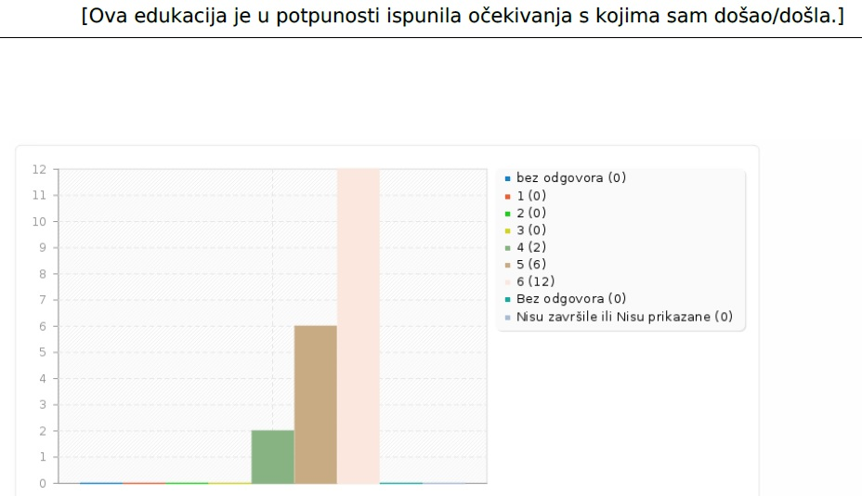
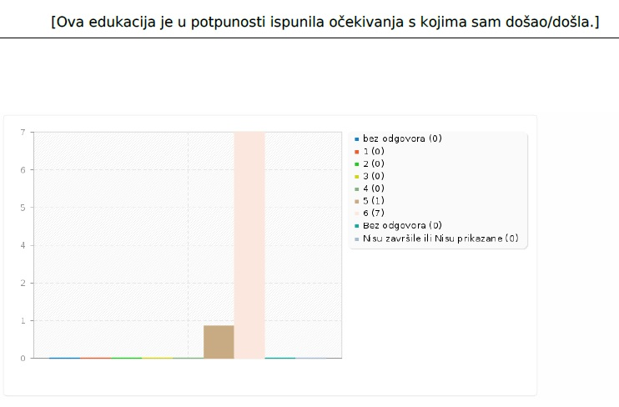
Zadovoljstvo savjetnika dosadašnjom edukacijom - ASOO
Radionica Scenariji poučavanja
Radionica Korištenje alata za izradu digitalnih obrazovnih sadržaja

Slide 19
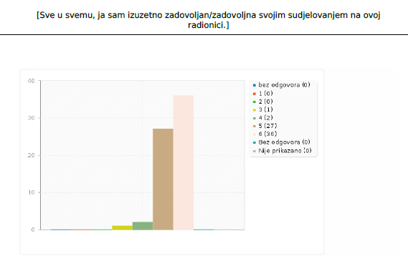
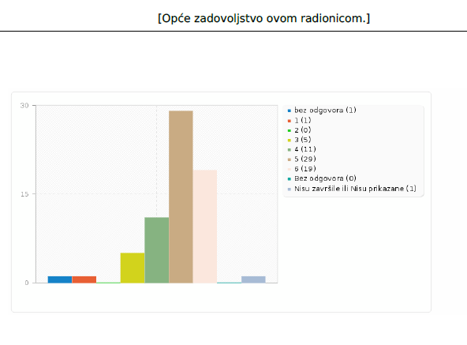
Zadovoljstvo savjetnika dosadašnjom edukacijom - AZOO
Radionica O365
Radionica Scenariji poučavanja

Slide 20
Trenerski modul edukacije za savjetnike – 2018.
teorijska polazišta za korištenje IKT-a u razvoju samostalnosti učenika u učenju i praćenja vlastitog procesa učenja
kvalitetni primjeri korištenja IKT alata u pojedinim segmentima nastavnog procesa
rezultati recentnih svjetskih istraživanja o učincima primjene učenja uz podršku digitalne tehnologije
pristupi korišteni u edukaciji osoblja u školama koji su se pokazali vrlo učinkovitima i uspješnima
analitika učenja (learning analytics) – kako tehnologija može dati podatke i preporuke relevantne za planiranje i organiziranje učenja

Slide 21
Vrijeme za pitanja…
Projekt je sufinancirala Europska unija iz europskih strukturnih i investicijskih fondova.
Više informacija o EU fondovima možete naći na web stranicama Ministarstva regionalnoga razvoja i fondova Europske unije: www.strukturnifondovi.hr

